Slide 1


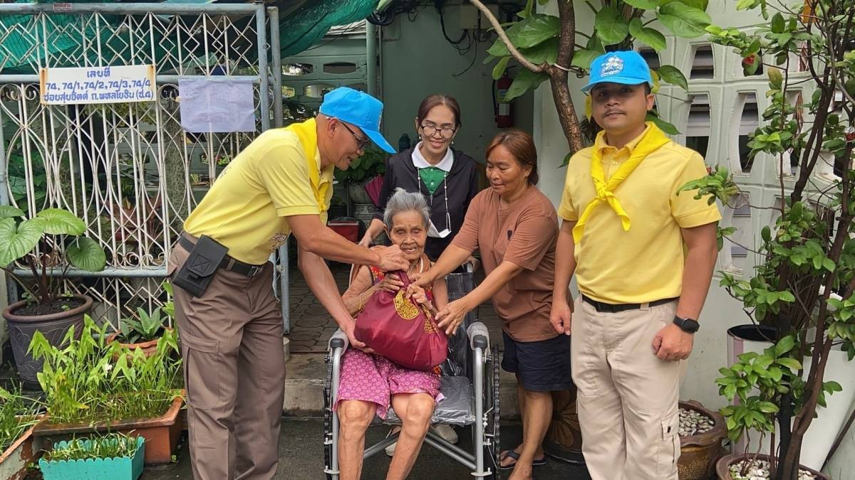
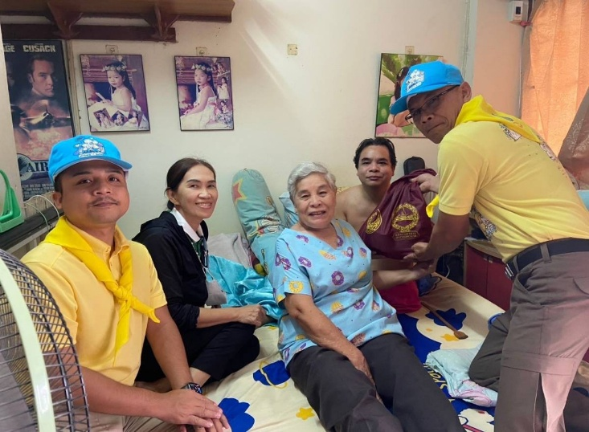
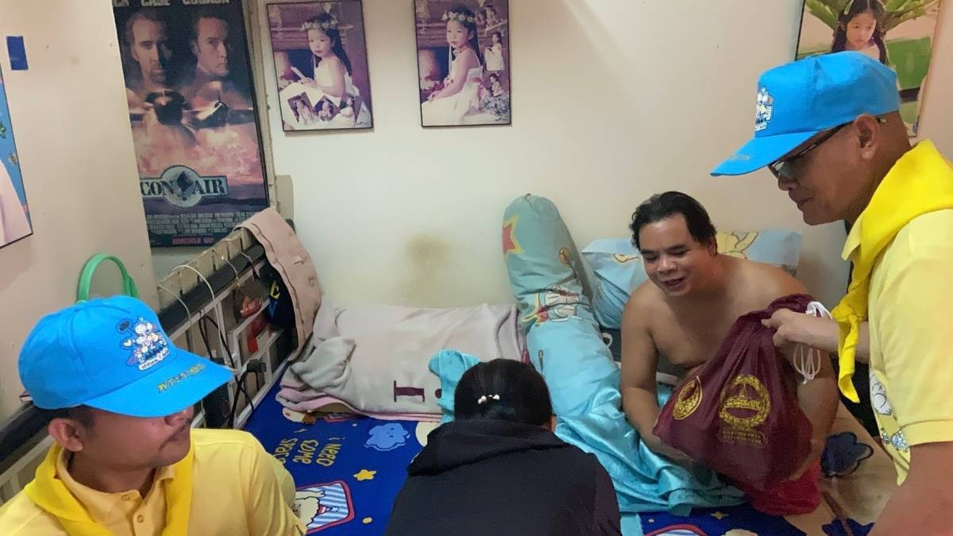
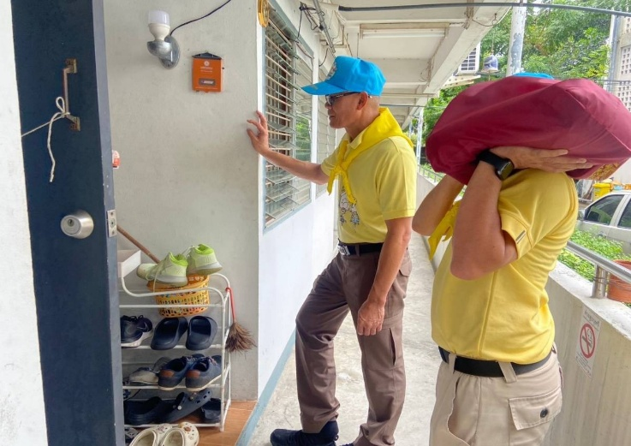
เดือน พฤศจิกายน 2567
วันที่ 8 พฤศจิกายน 2567 เวลา 09.00 น. พ.ต.อ.ภูวดล อุ่นโพธิ ผกก.สน.บางซื่อ
ได้มอบหมายให้ พ.ต.ท.ณรงค์ คงดี สวป.(ชส.) สน.บางซื่อ พร้อมข้าราชการตำรวจจิตอาสา
ร่วมกิจกรรมจิตอาสาบำเพ็ญประโยชน์นำถุงยังชีพ และสิ่งของจำเป็นแจกจ่ายให้แกผู้ป่วยติดเตียงภายในชุมชนแฟลตเฉลิมลาภ และสอบถามความต้องการของคนในชุมชนไถ่ถามความเป็นอยู่และสิ่งที่สถานีตำรวจนครบาลบางซื่อสามารถช่วยเหลือแกชุมชนได้
สถานีตำรวจนครบาลบางซื่อ

